Slide 1
Base creator
Автор: Абаимов Иван, МФТИ ФНБИК

Slide 2
Постановка проблемы
Как работать с базами данных, структура которых не определена?

Slide 3
Возможности
Создавать структуры
Создавать из них базы данных
Читать их и работать в них

Slide 4
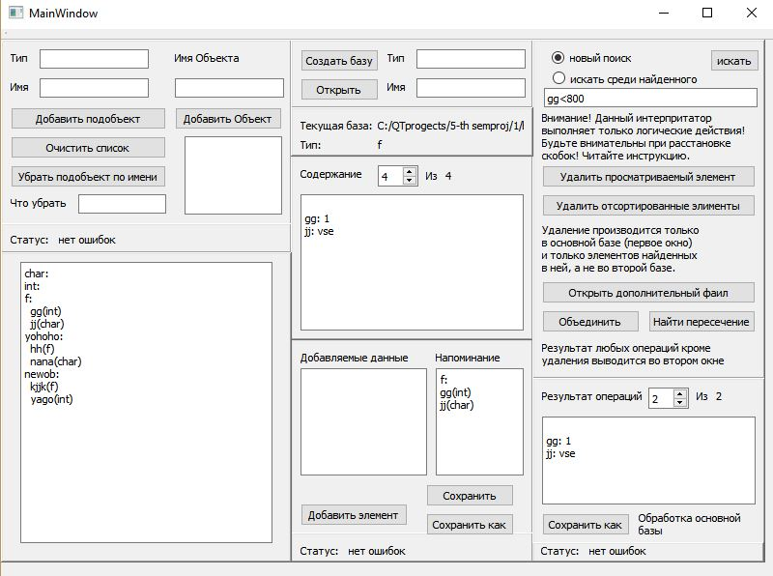
Реализация

Slide 5
Спасибо за внимание

